Slide 1
Declaración de Arquitectura Migración Funcional SUI, PGN, 2023
Softgic - PGN

Slide 2
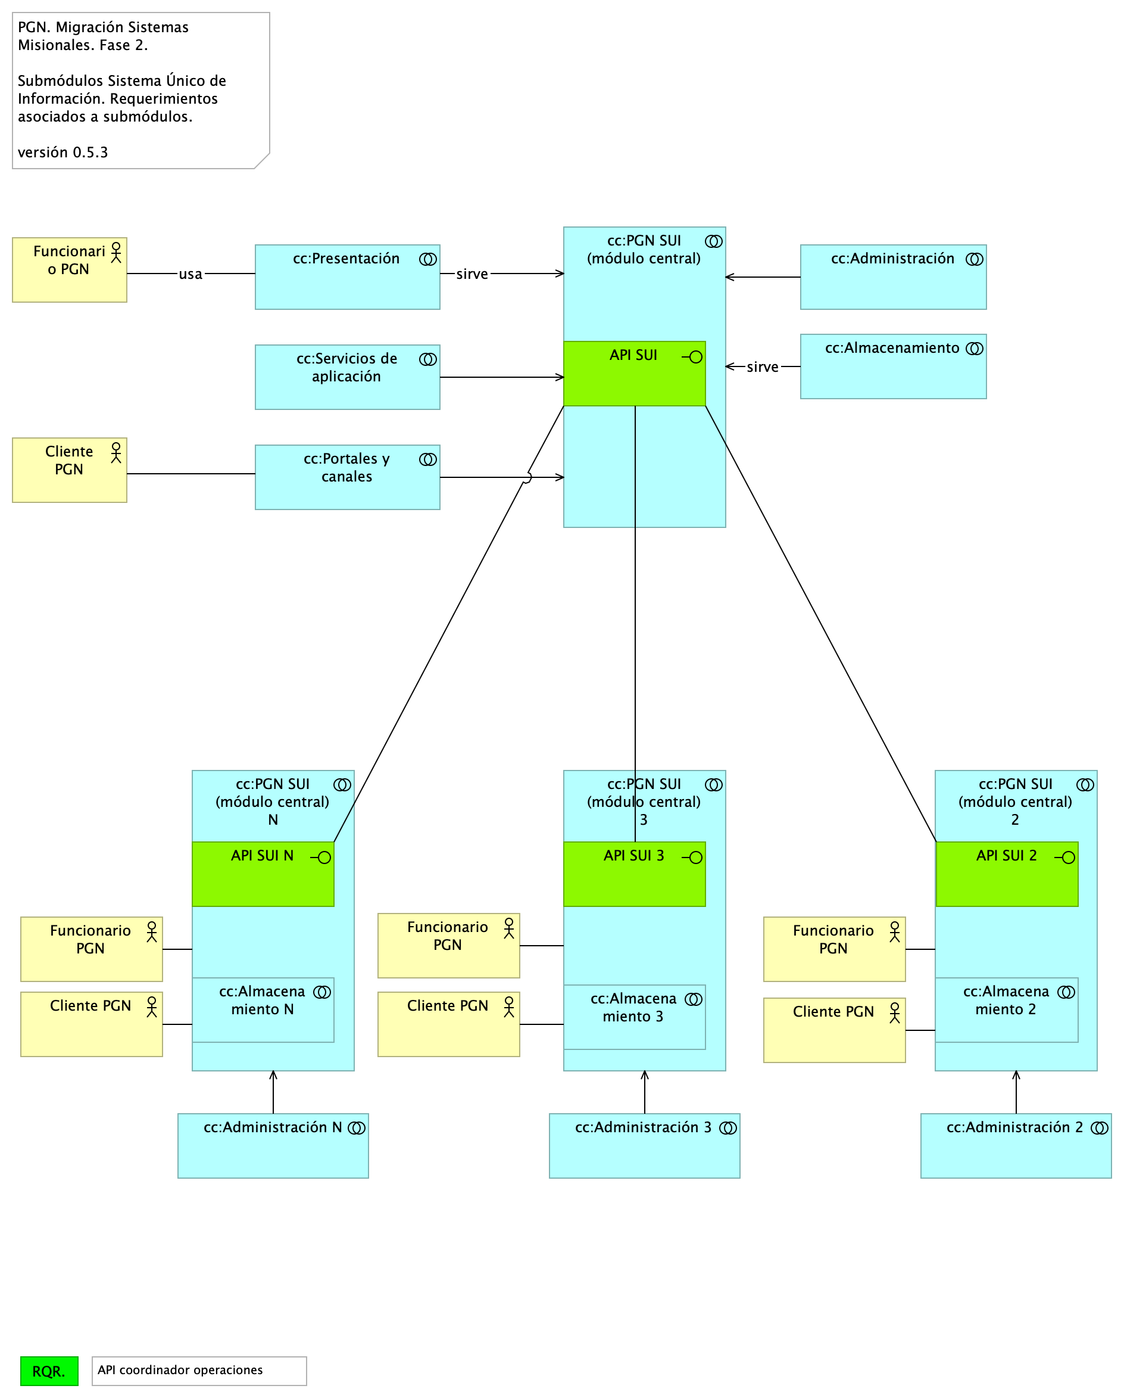
Diagrama de Arquitectura de la Solución Propuesta: vista de integración
Migracion.1a.b.SIU Contexto Módulos
La vista presenta en contexto a los módulos SUI migrados e indica los modos de comunicación, sincrónica/asincrónica, que utilizan.
Vista. Migracion.1a.b.SIU Contexto Módulos

Slide 3
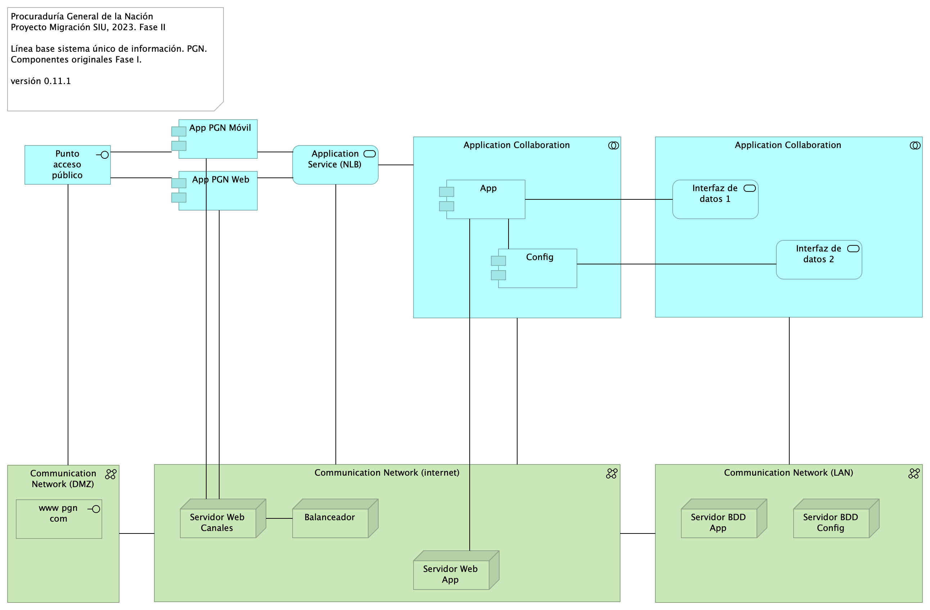
Diagrama de Arquitectura de la solución propuesta: vista física
Lineabase.0.SIU Aplicación. Física
Elementos de infraestructura física que soportan a la aplicación Sistema de Información Único, SIU de la PGN. Presentación de componentes de software y hardware requeridos por la implementación de Fase II (presente proyecto).
Vista. Lineabase.0.SIU Aplicación. Física

Slide 4
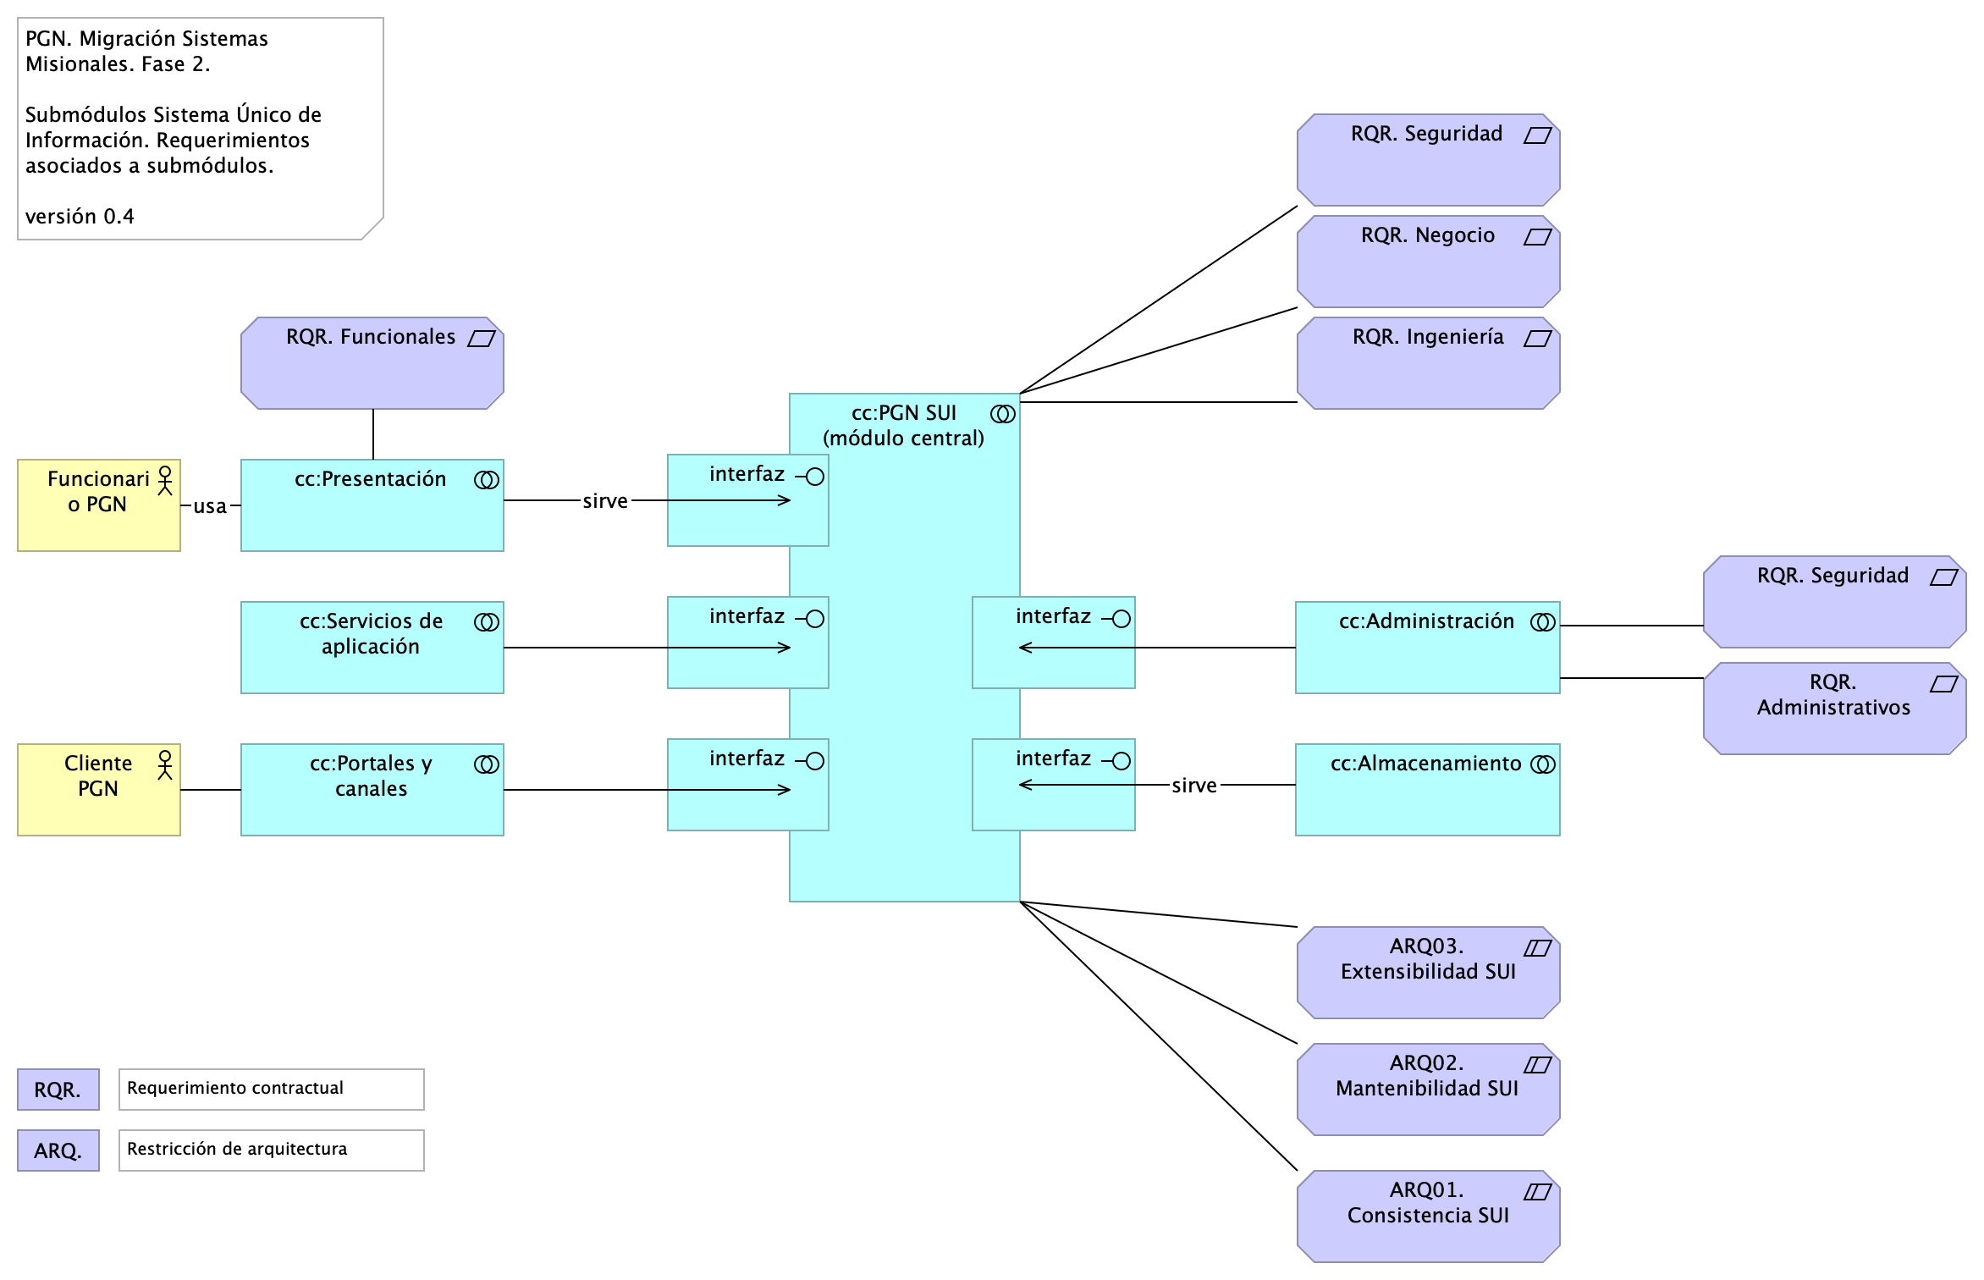
Diagrama de Arquitectura de la Solución Propuesta: motivadores del negocio
Migracion.1a.a.SIU Contexto Módulo
Módulos y submódulos del Sistema Único de Información (SUI) de la PGN. Todos los sistemas de información del SUI siguen la directiva de separar a los componentes misionales de los utilitarios.
Vista. Migracion.1a.a.SIU Contexto Módulo

Slide 5
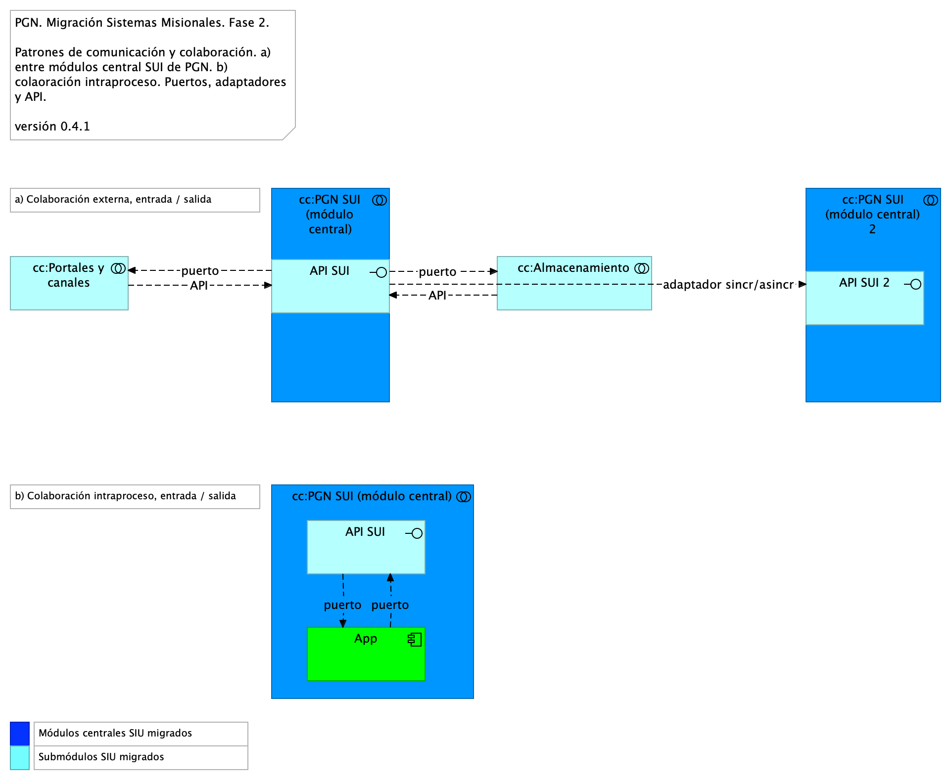
Diagrama de Arquitectura de la Solución Propuesta: interoperabilidad
Migracion.1c.SIU Módulos Colaboración
Patrón de Distribución y Colaboración estándar para el SUI.
La colaboración y comunicación de los componentes internos del SUI (grupo PFN SUI, en el diagrama) está mediada por interfaces. Estas son provistas por el grupo de componentes misionales, PGN SUI, hacia los submódulos externos. La intención es mantener reducido y controlado el número de interfaces.
Vista. Migracion.1c.SIU Módulos Colaboración

Slide 6
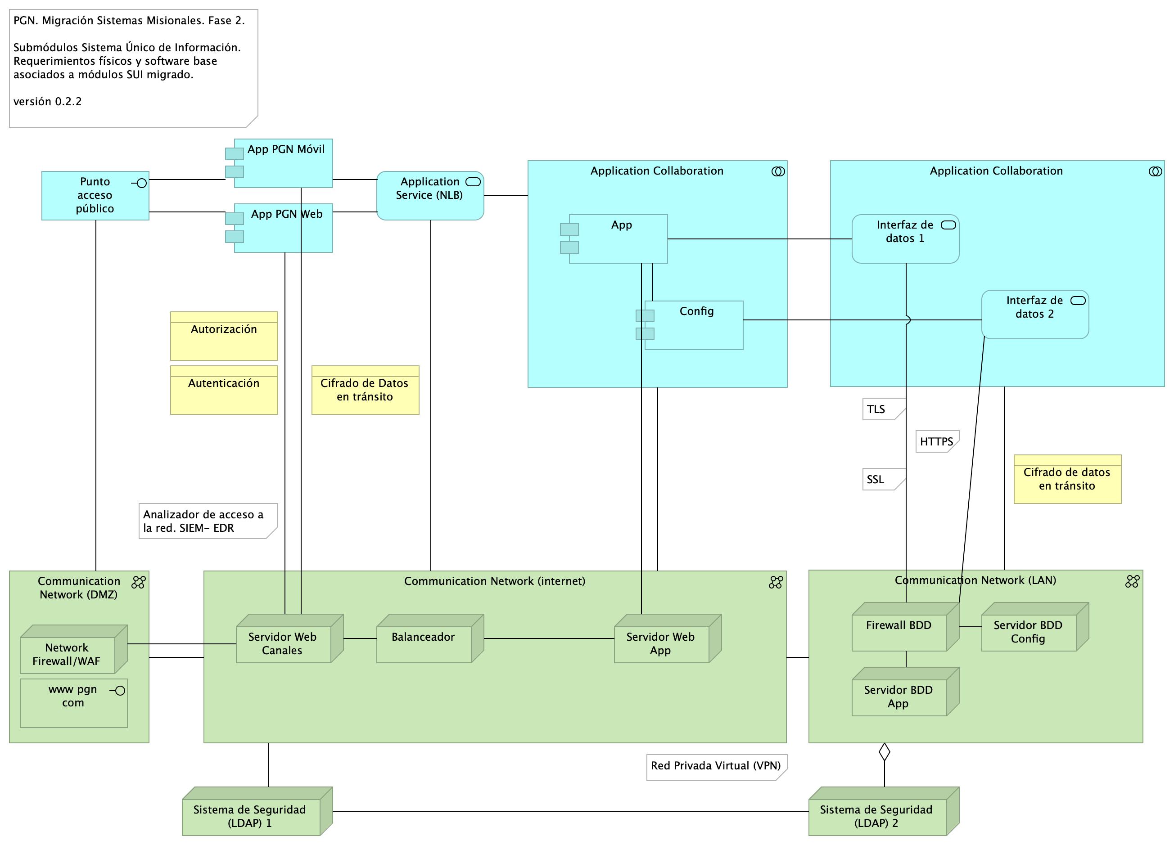
Diagrama de Arquitectura de la Solución Propuesta: gestión de autenticación, usuarios y roles
Seguridad.2. Lineabase.0.SIU Aplicación
Con una arquitectura orientada a servicios SUI recopila:
Runtime: Es el servicio que interactúa con el usuario final (GUI) elaborado en Angular 11
API Tx: Servicio API REST Base Node encargado de realizar las transacciones básicas CRUD
API Config / Seguridad. Servicio Web API .Net Framework encargado de gestionar características con la autenticación y configuración
Vista. Seguridad.2. Lineabase.0.SIU Aplicación

